Slide 1
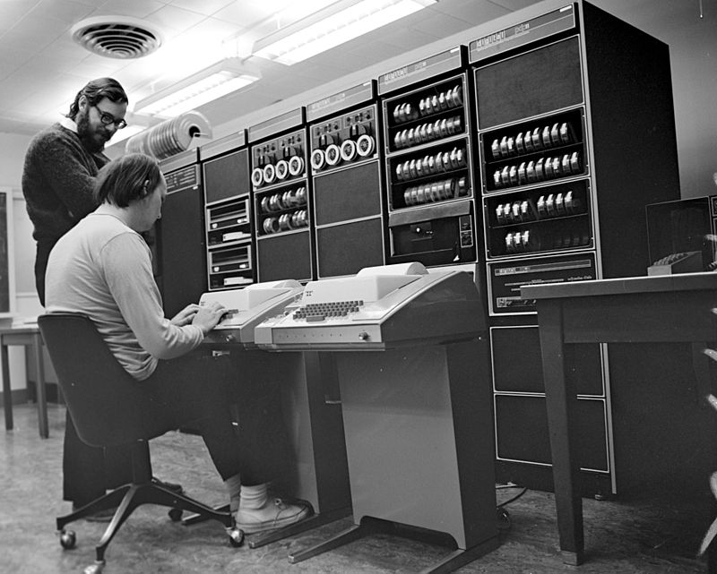
Perkembangan
Perangkat Komputasi
Komputer dan Masyarakat
Suhendro
Notes:
Gambar: http://en.wikipedia.org/wiki/Unix#mediaviewer/File:Ken_Thompson_%28sitting%29_and_Dennis_Ritchie_at_PDP-11_%282876612463%29.jpg

Slide 2
kom·pu·ter (n)
alat elektronik otomatis yg dapat menghitung atau mengolah data secara cermat menurut yg diinstruksikan, dan memberikan hasil pengolahan, serta dapat menjalankan sistem multimedia (film, musik, televisi, faksimile, dsb), biasanya terdiri atas unit pemasukan, unit pengeluaran, unit penyimpanan, serta unit pengontrolan;
Notes:
Sumber: Kamus Besar Bahasa Indonesia (http://badanbahasa.kemdikbud.go.id/kbbi/index.php)

Slide 3
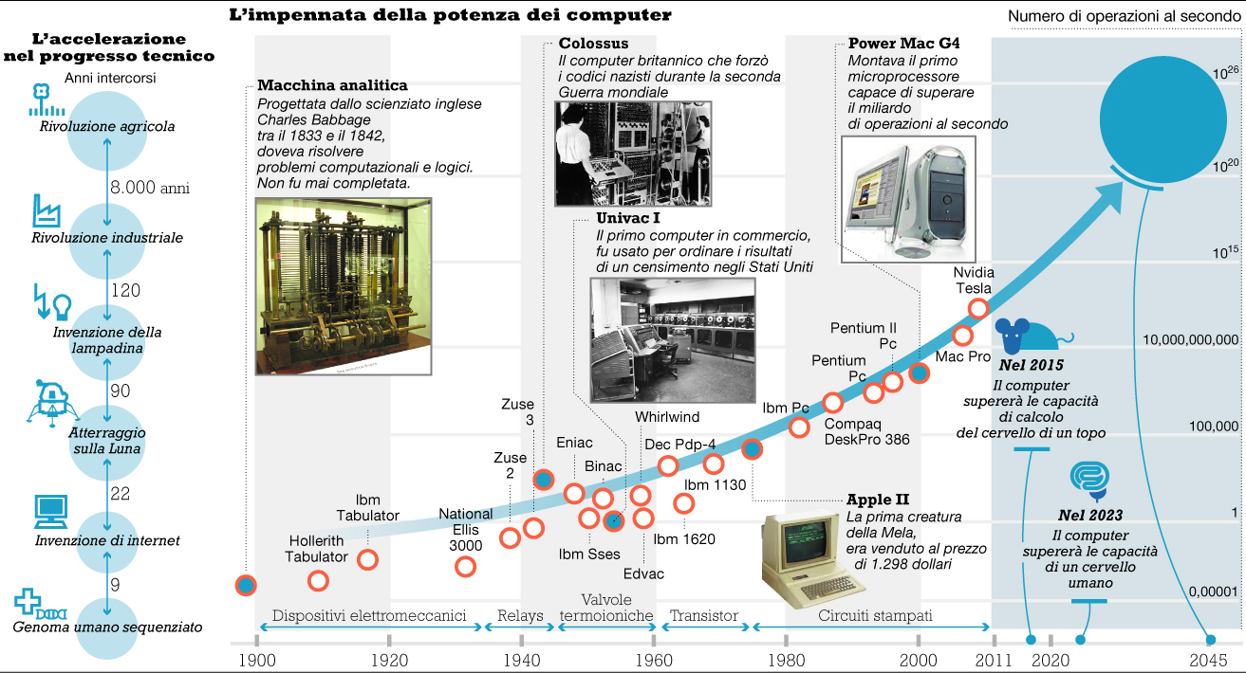
Notes:
Setiap tahun, kemampuan prosesor untuk melakukan komputasi akan meningkat dua kali lipat setiap tahunnya. Bandingkan kemampuan komputer jaman dulu dengan smarphone saat ini.
An observation made by Intel co-founder Gordon Moore in 1965. He noticed that the number of transistors per square inch on integrated circuits had doubled every year since their invention. Moore's law predicts that this trend will continue into the foreseeable future (www.investopedia.com/terms/m/mooreslaw.asp)
Gambar: http://tech-kid.com/history-of-computers-infographic.html

Slide 4
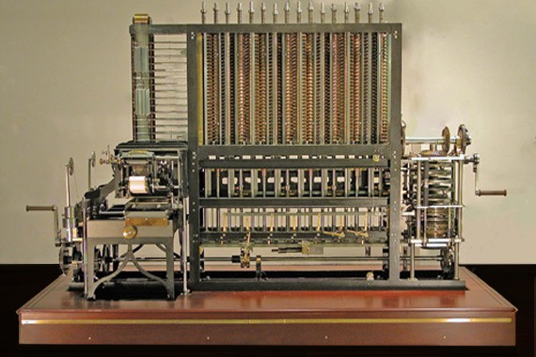
Notes:
Kalkulator pertama yang dibuat oleh Charles Babbage
Gambar Babbage Engine: http://www.computerhistory.org/babbage/

Slide 5
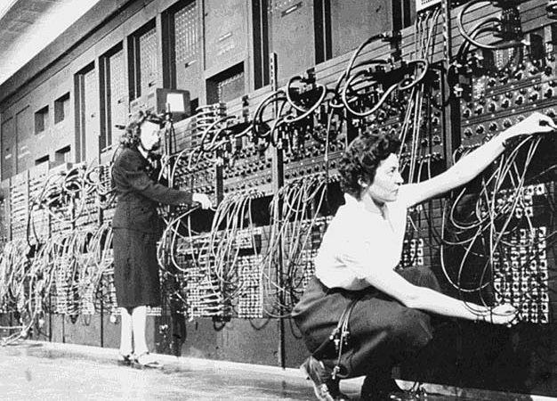
Notes:
Gambar: First computer - http://upload.wikimedia.org/wikipedia/commons/4/44/The-worlds-first-computer_invented.jpg

Slide 6
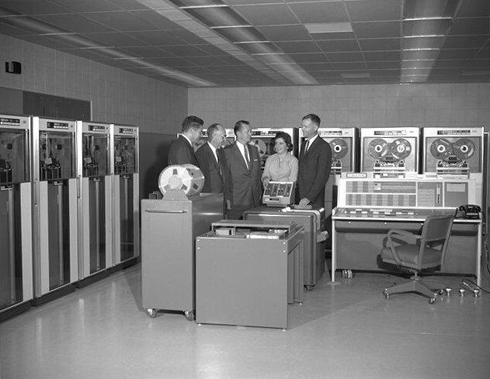
Notes:
Komputer main frame yang digunakan di perusahaan dan pemerintah
Main frame: http://upload.wikimedia.org/wikipedia/commons/9/94/IBM_7090_computer.jpg

Slide 7
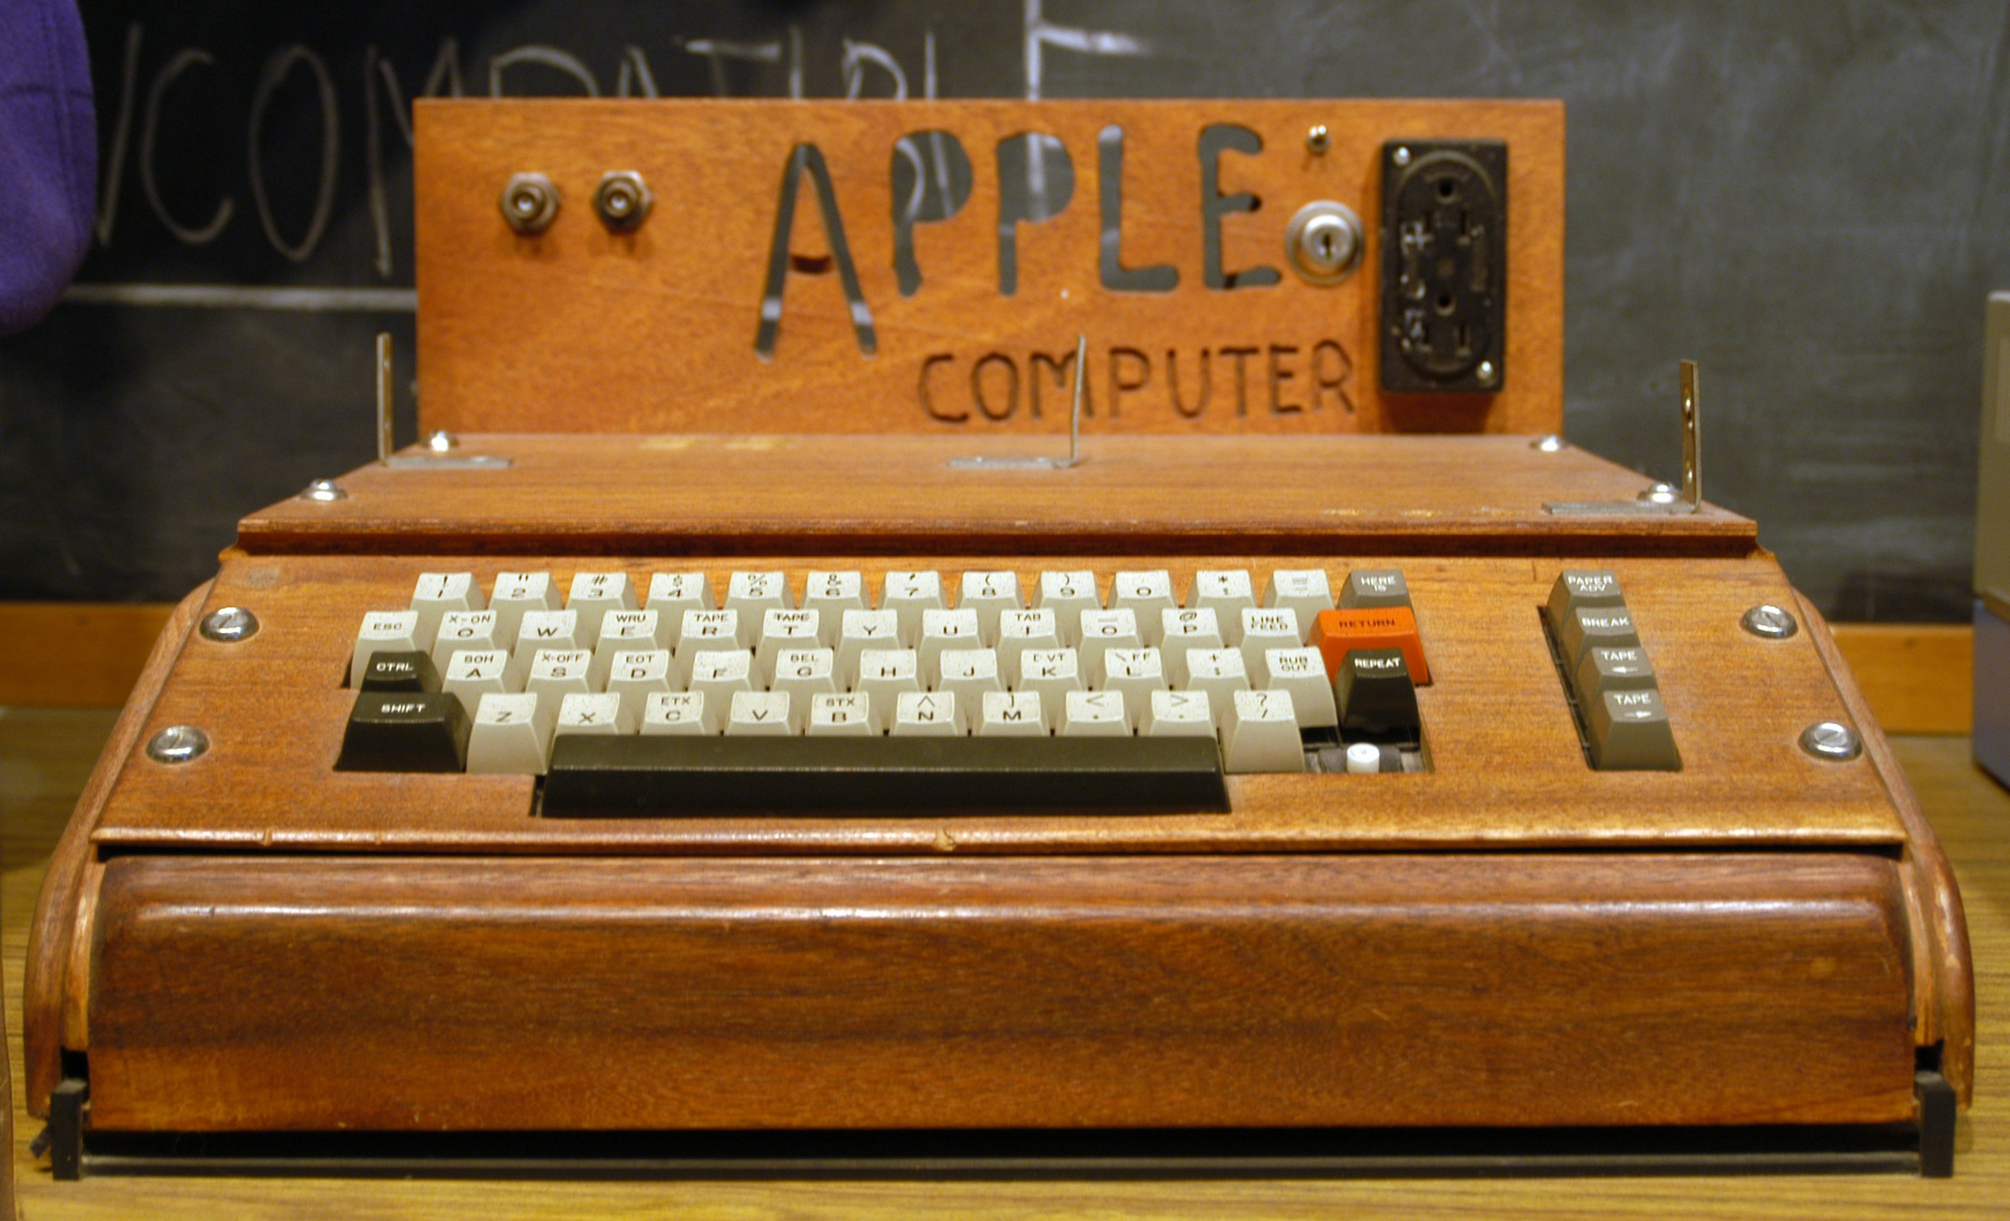
Notes:
Komputer generasi pertama Apple, masih ditujukan untuk kalangan hobi
Gambar: http://upload.wikimedia.org/wikipedia/commons/a/a1/Apple_I_Computer.jpg

Slide 8
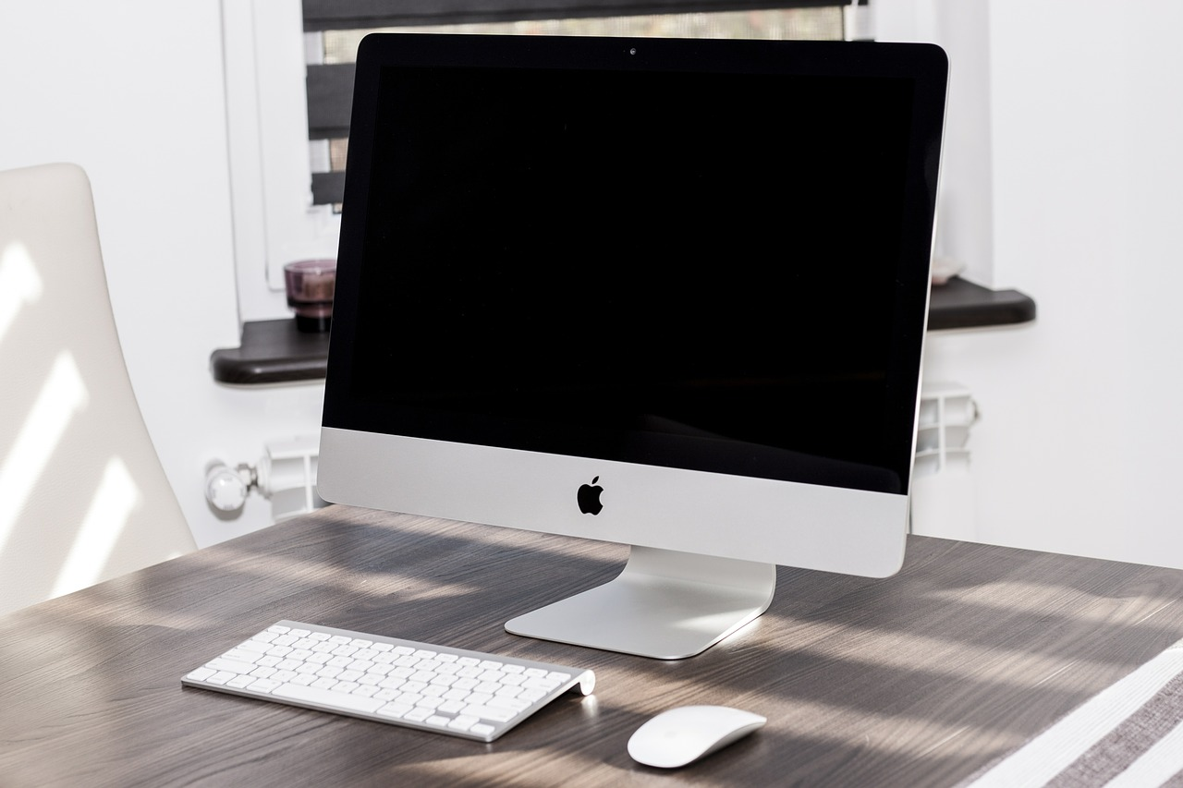
Notes:
Desktop komputer saat ini sudah semakin canggih dengan bentuk yang semakin baik dan multifungsi
Gambar: http://pixabay.com/get/80d3d3a7917adcaf0379/1422889276/imac-464737_1280.jpg?direct

Slide 9
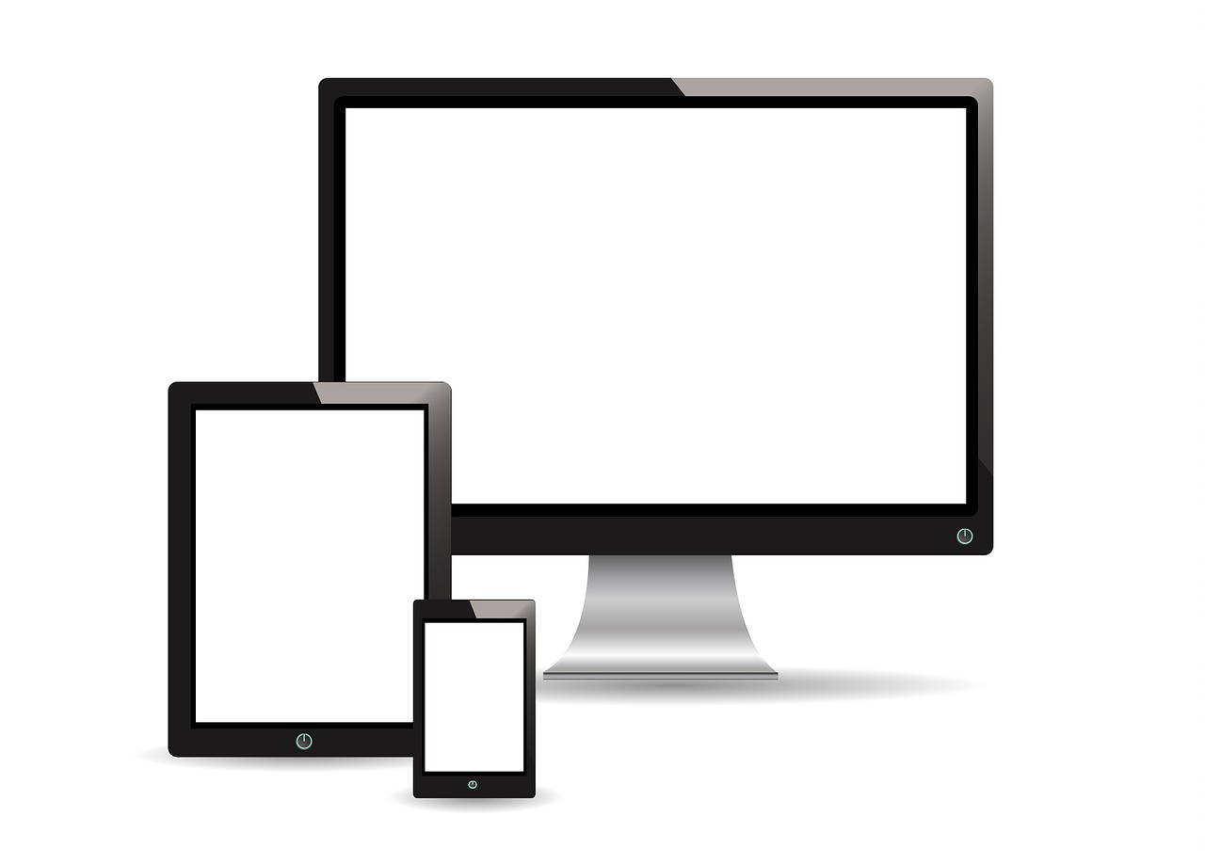
Notes:
Sekarang perangkat komputasi tidak hanya berbentuk komputer, tetapi berubah menjadi berbagai bentuk seperti: tablet, smartphone, dan wearable device. Semua jenis perangkat komputasi tersebut.... Akan mengarah pada konsep.....
Gambar:http://pixabay.com/p-313002/?no_redirect

Slide 10
Menuju konsep .....
Ubiquitous Computing

Slide 11
Ubiquitous Computing
merupakan suatu konsep, dalam rekayasa perangkat lunak dan ilmu komputer, untuk menampilkan hasil komputasi (computing) di mana-mana dan di mana saja. Berbeda dengan desktop computing, ubiquitous computing dapat terjadi dengan memanfaatkan perangkat apapun, di manapun, dan dengan format apapun.
(note: terjemahan bebas)
Notes:
Sumber: en.wikipedia.org/wiki/Ubiquitous_computing

Slide 12
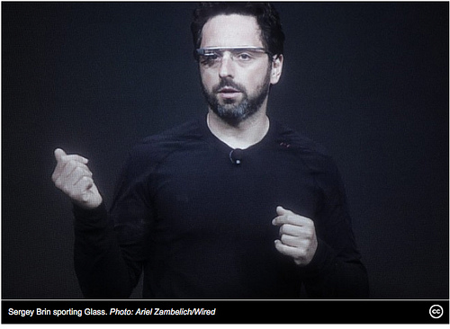
Notes:
Gambar: http://www.wired.com/2012/06/clear-glass-leaders-googles-wearable-computing-breakthrough-explain-it-all-for-you/all/
Wearable device merupakan perangkat yang penggunaannya melekat pada tubuh sang pengguna. Perangkat ini merupakan perpaduan antara hardware dan software, masih memiliki potensi untuk dikembangkan. Perkembangan internet juga mendukung tumbuhnya pasar wearable device yang mana perangkat tersebut dapat langsung terkoneksi dengan internet.

Slide 13
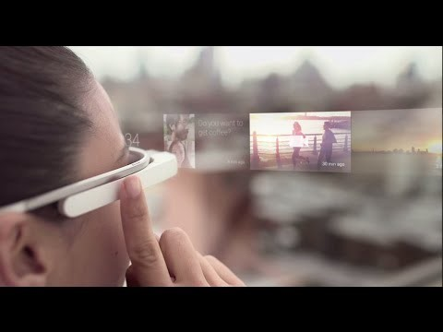
Notes:
How Google Glass works
Sumber: Google Glass Youtube channel

Slide 14
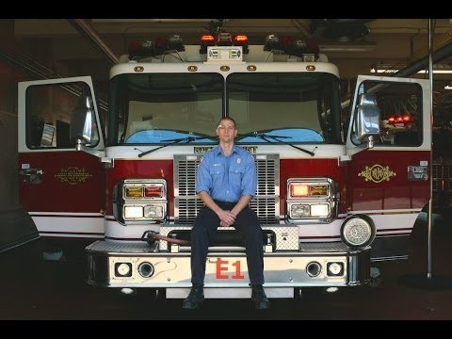
Notes:
Use case of Google Glass
Sumber: Google Glass Youtube channel

Slide 15
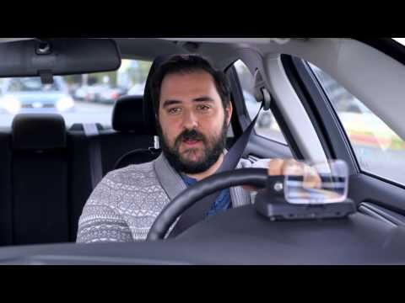
Notes:
Navdy sebagai salah satu produk untuk menunjang keamanan berkendara dengan memanfaatkan gesture dan voice command

Slide 16
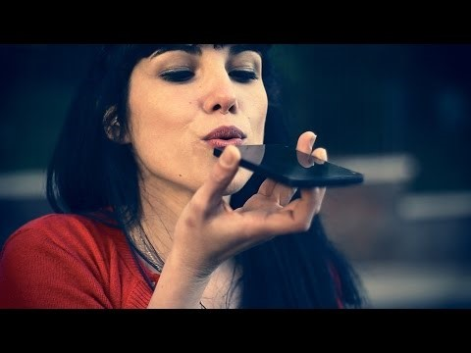
Notes:
Orang dapat berinteraksi dengan perangkat secara alami dengan memanfaatkan berbagai sensor.
Sumber: snapback.io

Slide 17
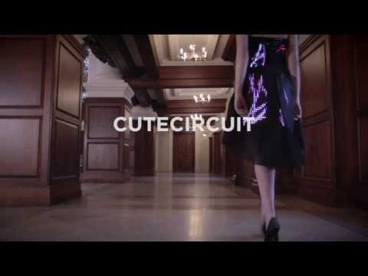
Notes:
Pemanfaatan wearable device dalam dunia fashion
Sumber: cutecircuit.com

Slide 18
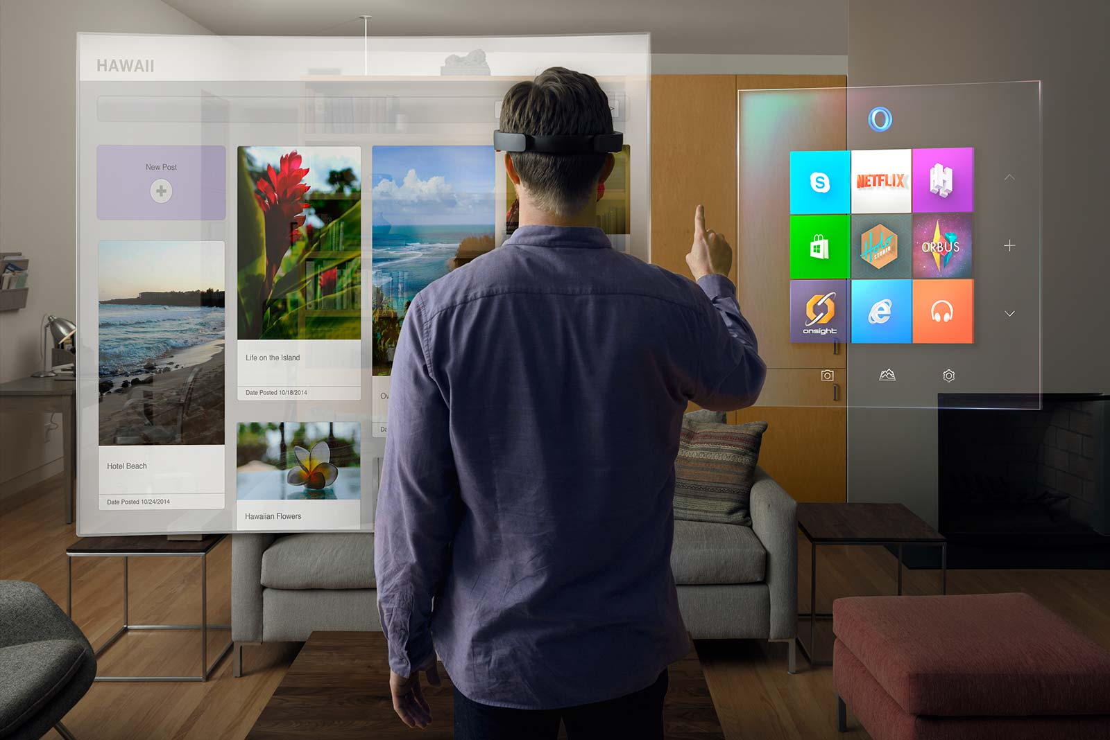
Notes:
Sumber: http://www.microsoft.com/microsoft-hololens/en-us

Slide 19
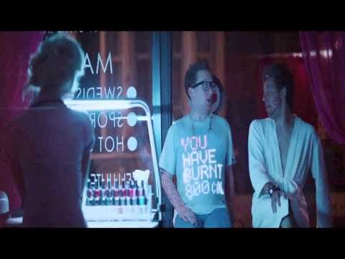

Slide 20
Tugas
Pilih satu dari dua tema pada slide-slide berikut.
Spesifikasi penulisan:
  Tulisan minimal tiga halaman; tidak termasuk cover, referensi, gambar/graphic, dan tabel
  Tulis di kertas A4 dengan spasi 1.5 dan font times new roman dengan ukuran 12 point
Wajib menggunakan referensi yang baik, seperti: journal, buku, koran, majalah, situs berita, dll
  Referensi dari Wikipedia saat ini masih diperbolehkan
  Referensi dari blog tidak diperbolehkan
Buat ppt dari tulisan Anda tersebut untuk presentasi maks 10 menit.

Slide 21
Dampak komputer terhadap alam
Desktop komputer, laptop, tablet, smartphone baik secara langsung tidak memiliki dampak yang buruk terhadap alam. Dimulai dari pembuatan perangkat tersebut, penggunaan perangkat oleh pengguna, dan ketika perangkat tersebut menjadi sampah
Data center merupakan tempat menampung data dalam jumlah besar. Oleh karena itu, data center menggunakan daya yang sangat besar sehingga sangat rakus daya. Apa dampak data center terhadap alam dan upaya apa yang telah dilakukan untuk menekan dampak negatif tersebut.

Slide 22
Komputer serta gawai dan cedera / trauma pada manusia
Pada masa ini, orang tidak akan lepas dari perangkat yang bernama komputer atau gawai.
Cari minimal 5 jenis penyakit baik penyakit fisik atau psikologis yang disebabkan oleh penggunaan komputer atau gawai
Jelaskan setiap jenis penyakit, ciri-ciri atau gejala yang timbul, contoh kasus yang telah terjadi, dan cara mengobati

Slide 23
Penilaian
Tulisan (70%)
  Kesesuaian dengan spesifikasi tugas
  Pemilihan referensi
  Penggunaan referensi pada tulisan
Presentasi (30%)
  Isi presentasi ( 0 s/d 100 poin)
    Ringkas dan memanfaatkan berbagai media (100 poin)
    Copy paste dari tulisan (0 poin)
  Cara penyampaian materi (0 s/d 100 poin)
    Penyampaian secara baik tanpa menggunakan kertas contekan (100 poin)
    Menggunakan kertas contekan (30 poin)
    Tidak presentasi (0 poin)

Slide 24
Dateline
1 MINGGU

